Slide 1
Gaz et électricité Maîtriser son énergie, réduire ses factures
Union Fédérale des Consommateurs
Que Choisir
Association locale de la Région de Versailles

Slide 2
Sommaire
Les acteurs du secteur
Les tarifs
Comprendre sa facture d’énergie
Maîtriser son énergie
Les éco-gestes

Slide 3
LES ACTEURS DU SECTEUR

Slide 4
Avant 2007, il y avait :
Notes:
Avant 2007 et la dérégulation du secteur de l’énergie sous l’impulsion de l’Union européenne, seuls deux acteurs étaient connus du grand public : EDF pour l’électricité, GDF pour le gaz. Ces deux acteurs sont encore considérés aujourd’hui comme les deux seuls fournisseurs d’énergie, alors que le paysage a fortement évolué.

Slide 5
Aujourd’hui :
Essayons de comprendre …
Notes:
En effet, un grand nombre de fournisseurs sont apparus, parfois de France, parfois d’autres pays européens. A coté de ces fournisseurs des parties d’EDF et de GDF se sont détachées pour créer de nouvelles sociétés. A l’inverse, EDF a pu vendre du gaz et GDF, devenue ENGIE, de l’électricité.
Ce qui justifie ce changement : l’abolition des monopoles et la mise en concurrence des fournisseurs qui permet de diminuer les prix.
Comparaison possible avec la dérégulation du secteur des transports ferroviaires : SNCF devenue RFF (Réseaux Ferrés de France qui gère les voies) et SNCF pour la commercialisation des billets + quelques compagnies comme Thalys. Idem avec la Poste et les Télécoms, l’audiovisuel, etc..

Slide 6
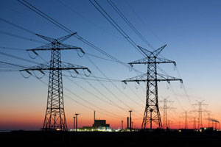
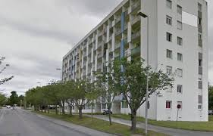
Le marché de l’électricité
PRODUCTION
TRANSPORT
DISTRIBUTION
VENTE AUX CONSOMMATEURS
Notes:
On distingue aujourd’hui :
La production d’électricité, quelque soit le mode (hydraulique, nucléaire, éolien, photovoltaïque, …).
Le transport sur des lignes à haute tension et le raccordement aux réseaux de transport des autres pays de l’Union.
La distribution en basse tension jusqu’au compteur de l’usager.
La vente aux consommateurs ou aux entreprises.
Les étapes de transport et de distribution demeurent sous la forme de monopoles, de manière à assurer un service public égal à tous les territoires.
En revanche, la commercialisation de l’électricité est ouverte à la concurrence.
Les acteurs :
Au coté d’EDF, ajouter quelques producteurs d’électricité photovoltaïque ou éolienne, parfois des particuliers.
Les différents fournisseurs présents sur le marché seront vus ultérieurement à l’occasion de la comparaison des tarifs. Citer néanmoins Direct Energie, Lampiris et ENGIE qui vend de l’électricité bien qu’issue de GDF.
La dérégulation d’un secteur s’accompagne toujours d’un renforcement de la surveillance du respect des règles de concurrence et parfois d’encadrement des tarifs. Ici, c’est le rôle de la Commission de Régulation de l’Energie (CRE), une autorité administrative indépendante.

Slide 7
Le marché du gaz
STOCKAGE
TRANSPORT
DISTRIBUTION
VENTE AUX CONSOMMATEURS
Notes:
Même changement pour le gaz avec néanmoins quelques différences :
Pas de production en France, achat à l’étranger
Possibilité de stockage, ce qui n’existe pas avec l’électricité,
Duopole pour le transport et le stockage
GRDF est l’équivalent de ENEDIS pour la distribution au domicile. GRDF installe les nouveaux compteurs communicants GAZPAR.
Même rôle de la CRE, comme pour l’électricité. La CRE comporte 6 membres nommés par le Parlement ou pour leurs qualifications. Le Président est actuellement Jean-François CARENCO, ancien préfet de la région Ile de France.

Slide 8
LES TARIFS

Slide 9
Les tarifs réglementés
Les tarifs réglementés sont fixés par l’État.
Seuls deux fournisseurs peuvent proposer des tarifs réglementés :
EDF pour l’électricité
ENGIE - GAZ TARIF REGLEMENTÉ pour le gaz naturel, jusqu’au 30 juin 2023.

Slide 10
Les tarifs libres
Entreprises qui se fournissent sur les marchés de gros et revendent aux particuliers et professionnels.
Pour HOUILLES et sa région :
33 fournisseurs d’électricité
21 fournisseurs de gaz
Source : energie-info.fr

Slide 11
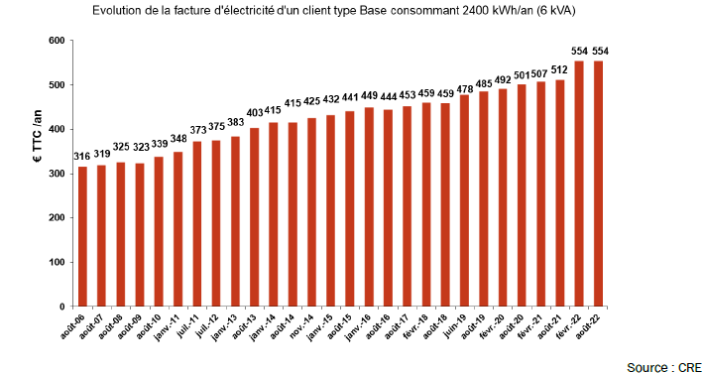
L’évolution des tarifs réglementés (électricité)
Facture annuelle pour un client moyen Base 6kWh

Slide 12
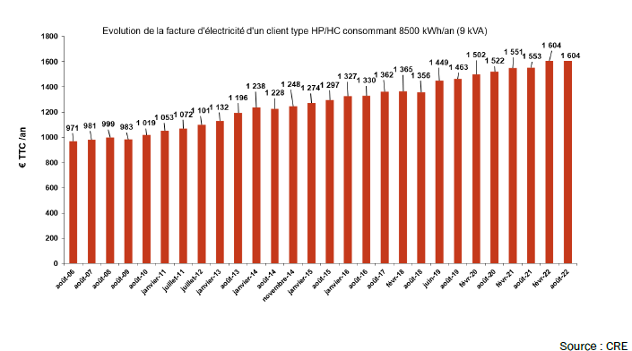
L’évolution des tarifs réglementés (électricité)
Facture annuelle pour un client HP/HC 9 kWh

Slide 13
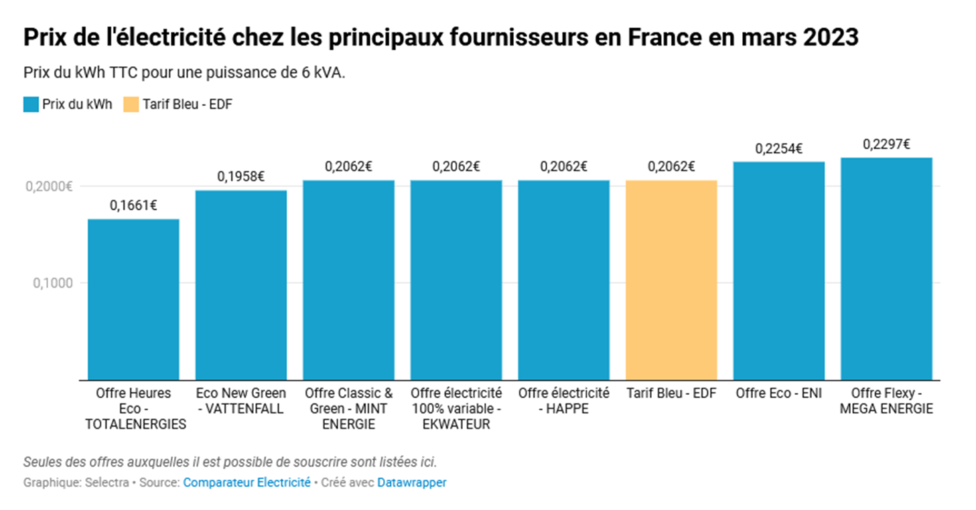
Choisir son fournisseur d’électricité

Slide 14
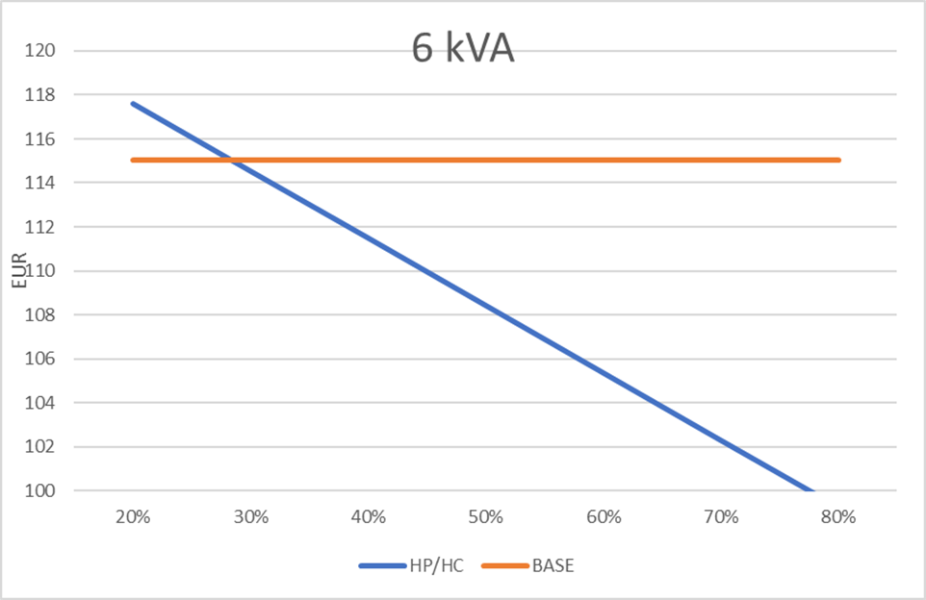
Choisir son contrat d’électricité
Heures pleines /heures creuses
Conclusion pour 6 kVA : le tarif « heures pleines/heures creuses » n’est rentable que si 30% de la consommation se situe en heures creuses.

Slide 15
Choisir son contrat d’électricité
Exemples chez EDF
Abonnement € / mois | Heures pleines €/kWh | Heures creuses €/kWh
12,35 | 0,2228 | 0,1615
12,51 | 0,2413 | 0,1693
12,28 | 0,1249 | 0,0970
12,28 | 0,1508 | 0,1140
12,28 | 0,6712 | 0,1216
Tarif Bleu régl.
ZEN HP/HC week-end
TEMPO Bleu
TEMPO Blanc
TEMPO Rouge
!

Slide 16
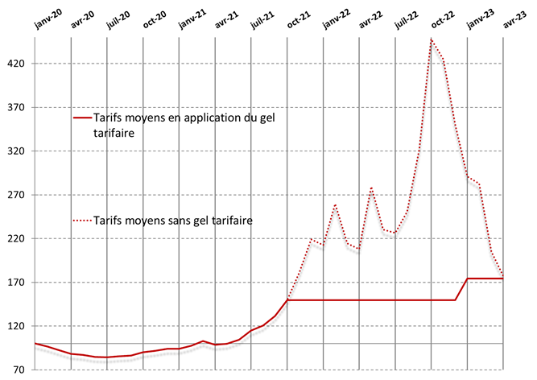
L’évolution des tarifs réglementés (gaz)
Impact du bouclier tarifaire, prolongé jusqu’au 31/12/2023.

Slide 17
Les tarifs libres du gaz
Exemples de prix pratiqués (1er avril 2023)
Russie
Campagne UFC-Que Choisir 2019 : EKWATEUR kWh à 0,0483€
Total annuel pour 12.000 kWh : 850€

Slide 18
Disparition des tarifs réglementés du gaz
La loi « énergie-climat » du 8/11/2019 met fin aux tarifs réglementés du gaz :
Depuis novembre 2019, plus aucun nouveau contrat au tarif réglementé.
Bascule automatique chez ENGIE au 1/7/2023 si aucune démarche n’est faite.
Pas de coupure, pas de changement de compteur. Pas de frais.
Recommandation de l’UFC-Que Choisir : conserver le tarif réglementé jusqu’au dernier jour.
ÉVITER LES DÉMARCHEURS A DOMICILE OU PAR TÉLÉPHONE

Slide 19
Changer de fournisseur ?
Il suffit de signer avec un autre fournisseur, c’est lui qui s’occupe de tout. Le changement est sans frais et n’entraine aucune rupture d’approvisionnement.
La conjoncture en 2023
Moins de contrats à prix fixes et à longue durée.
Suivre les mesures gouvernementales de près.
Certains fournisseurs ont abandonné leurs clients.

Slide 20
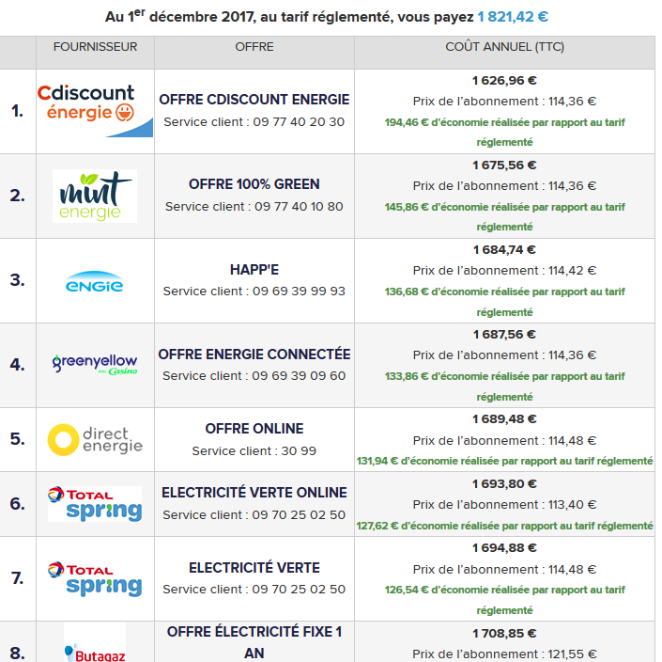
Changer de fournisseur ?
Les comparateurs
www.energie-info.fr (médiateur de l’énergie
www.quechoisir.org/comparateur-energie-n21201/
engie.fr, hellowatt.fr, jechange.fr, …

Slide 21
L’énergie verte (gaz ou électricité)
Production par des sources renouvelables : éoliennes, hydraulique, panneaux solaires, biométhane, déchets, biocarburants.
Le distributeur achète des certificats au producteur : chaque kWh acheté peut être revendu avec l’étiquette « énergie verte » dans les 12 mois.

Slide 22
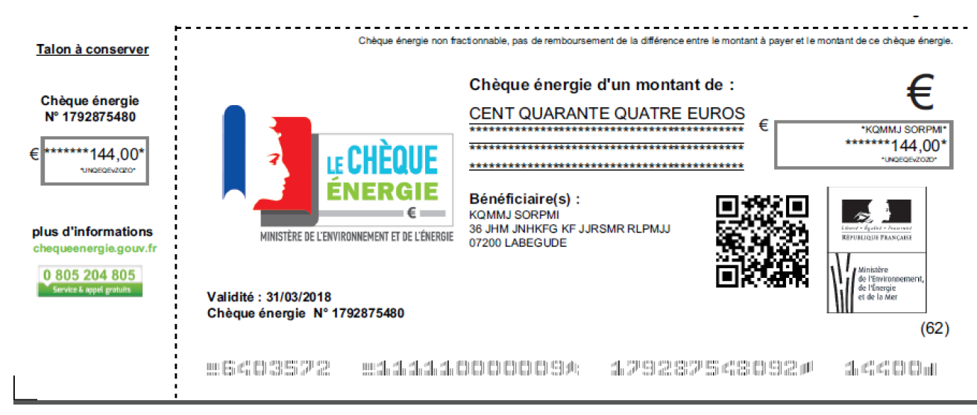
Les tarifs sociaux
Depuis le 1er janvier 2018 : le chèque énergie.
Distribué aux ménages avec un revenu fiscal inférieur à 11.000 € (1)
Permet de payer les dépenses d’énergie (gaz, électricité, fioul, bois, isolation), entre 48€ et 277 € annuels selon les revenus.
Pour une personne. +50% pour le 2ème, +30% par enfant.
Exemple pour un ménage avec 2 enfants de moins de 14 ans le revenu fiscal pour pouvoir bénéficier des chèques énergie est de : 1 + 0.5 +2x0.3 = 2.1 x 11 000€ soit 23 100€

Slide 23
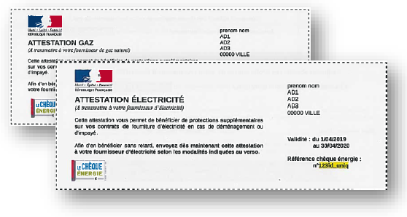
Les tarifs sociaux
Le chèque énergie est accompagné de deux attestations,
à transmettre aux fournisseurs de gaz et électricité,
pour faire valoir des droits : réduction des prix d’intervention,
protection contre les coupures pour retards de paiement, etc.

Slide 24
COMPRENDRE SA FACTURE DE GAZ

Slide 25
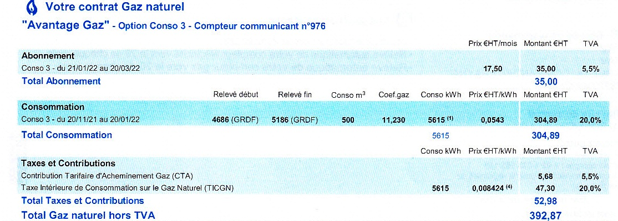
Présentation d’une facture
Exemple de facture de gaz fourni par EDF du 20/11/2021 au 20/01/2022
Notes:
Dans cette partie de la facture apparaissent notamment :
La consommation annuelle de référence ;
Et la classe de consommation ;
Qui servent à déterminer le montant de l’abonnement.
La zone tarifaire
Qui sert à déterminer le tarif du kWh appliqué à la consommation.

Slide 26
Abonnement
L’abonnement est payable d’avance.
Classes tarifaires de consommation
Base : Cuisson conso < 1.000 kWh
B0 : Cuisson et Eau chaude conso entre 1.000 et 6.000 kWh
B1 : Chauffage individuel conso entre 6.000 kWh et 30.000 kWh
B2 : Petite chaufferie conso entre 30.000 kWh et 300.000 kWh
Notes:
Le montant de l’abonnement est facturé à l’avance pour les 2 mois à venir.
Dans cet exemple, il est facturé sur la période écoulée et pour les 2 mois à venir car il s’agit d’un nouveau contrat.
Classes tarifaires de consommation
Le montant de l’abonnement dépend de l’utilisation du gaz naturel.
4 classes tarifaires de consommation ont été définies ainsi :
Base : lorsque le gaz est utilisé uniquement pour la Cuisine ;
B0 : lorsqu’il est utilisé pour la Cuisine et Eau chaude ;
B1 : lorsqu’il est utilisé pour le Chauffage et eau chaude et/ou cuisine individuelle ;
B2I : lorsqu’il est utilisé pour le Chauffage et/ou eau chaude dans les petites chaufferies.
A chaque classe tarifaire correspond un niveau de consommation annuelle.
Dans cet exemple de tarification, on remarque que l’abonnement est peu élevé pour les classes Base et B0, et qu’il est plus conséquent pour les 2 autres classes.

Slide 27
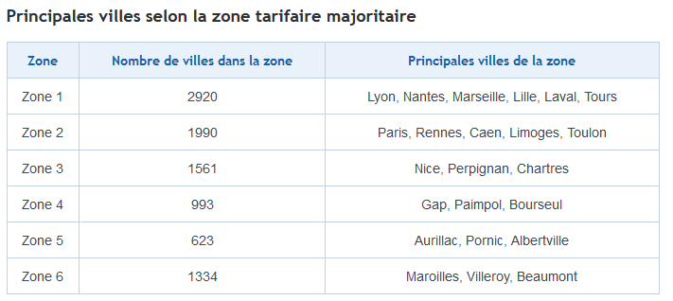
Consommation
Zones tarifaires
Base
+2%
+3%
+4%
+5%
+6%
Notes:
1/ Volume de consommation / consommation facturée
Votre compteur fournit des indications de consommation exprimées en m3.
Mais votre fournisseur vous facture une consommation d’énergie exprimée en kWh.
Le passage des m3 en kWh consommés se fait par le biais d’un coefficient de conversion déterminé par GRDF.
2/ Prix appliqué sur la consommation en kWh
Les tarifs de consommation ne sont pas les mêmes partout. En effet, les communes desservies par le gaz naturel ne sont pas situées à la même distance du réseau de distribution, et dans certains cas, il y a des problèmes spécifiques pour son acheminement.
C’est pourquoi ENGIE a divisé la France en 6 zones tarifaires pour refléter les différents coûts d’acheminement du gaz naturel.
La zone 1, dans laquelle nous sommes situés, est la moins chère ; la zone 6 est la plus chère, avec un écart de l’ordre de 7% entre les deux.
On voit dans ce tableau que le coût du kWh est plus élevé pour les classes Base et B0.
C’était l’inverse pour le coût de l’abonnement.

Slide 28
Taxes et contributions
Trois taxes et contributions figurent sur une facture de gaz naturel
Contribution tarifaire d’acheminement (CTA)
Taxe intérieure sur les consommations de gaz naturel (TICGN)
Taxe sur la valeur ajoutée (TVA)
Notes:
Trois taxes et contributions figurent sur une facture de gaz naturel :
Contribution tarifaire d’acheminement (CTA)
La CTA permet de financer les droits à retraite antérieurs au 1er janvier 2005 des agents travaillant à la gestion des réseaux de transport et de distribution de gaz naturel.
Son montant n’est pas le même pour tout le monde, il dépend de la commune d’habitation et de l’usage du gaz naturel. Il est donc associé à la zone tarifaire et à la classe tarifaire de consommation.
Taxe intérieure sur les consommations de gaz naturel (TICGN)
La TICGN est appliquée depuis le 1er avril 2014.
Son montant est calculé en fonction de la consommation.
Depuis le 1er janvier 2018, il est passé de 0,588 centimes d’€/kWh à 0,845 centimes d’€/kWh.
Taxe sur la valeur ajoutée (TVA)
Il y a une TVA de 5,5% qui s’applique sur le montant de l’abonnement et sur la CTA.
Et une TVA à 20% qui s’applique sur le montant des consommations et sur la TICGN.

Slide 29
Taxes et contributions
CTA : la Contribution Tarifaire d’Acheminement permet de financer les droits spécifiques relatifs à l’assurance vieillesse des personnels relevant du régime des industries électriques et gazières.
TICGN : la Taxe Intérieure sur la Consommation de Gaz Naturel est perçue pour le compte des douanes. Depuis le 1er avril 2014, la TICGN s’applique à l’ensemble des consommateurs de gaz naturel. La Contribution au Tarif Spécial de Solidarité, qui permet de financer le tarif spécial de solidarité, ainsi que la contribution biométhane, qui permet de financer les charges de service public portant sur l’achat de biométhane injecté dans les réseaux de gaz naturel, sont incluses dans la TICGN depuis le 1er janvier 2016. Depuis le 1er janvier 2018, elle s’élève à 8,45 €/MWh (elle était de 5,88€/MWh en 2017).
TVA : La Taxe sur la Valeur Ajoutée s’applique à hauteur de : 5,5 % sur l’abonnement et la CTA, 20,0 % sur la consommation et la TICGN.

Slide 30
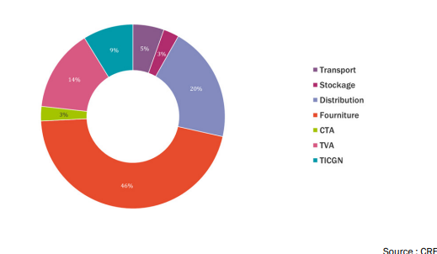
% abonnement - consommation - taxes
Notes:
Quelle est la part de l’abonnement, de la consommation et des taxes et contributions sur une facture de gaz ?
Pour un foyer qui utilise le gaz pour le chauffage et consomme 14.000 kWh de gaz par an :
L’abonnement représente 22% de la facture de gaz,
La consommation 48%,
L’ensemble des taxes et contributions 30%
En 2018, on avait respectivement 21%, 48% et 31% pour les taxes.
En 2017, on avait respectivement 23%, 50% et 27% pour les taxes.
Pour un foyer qui utilise le gaz pour le chauffage et consomme 21.000 kWh de gaz par an :
L’abonnement représente 16% de la facture de gaz,
La consommation 53%,
L’ensemble des taxes et contributions 31%.
En 2018, on avait respectivement 15%, 53% et 32% pour les taxes.
En 2017, on avait respectivement 17%, 55% et 28% pour les taxes.
L’augmentation de la TICGN au 1er janvier 2018 entraîne une augmentation de 3 à 4% des taxes et contributions.

Slide 31
COMPRENDRE SA FACTURE D’ÉLECTRICITE

Slide 32
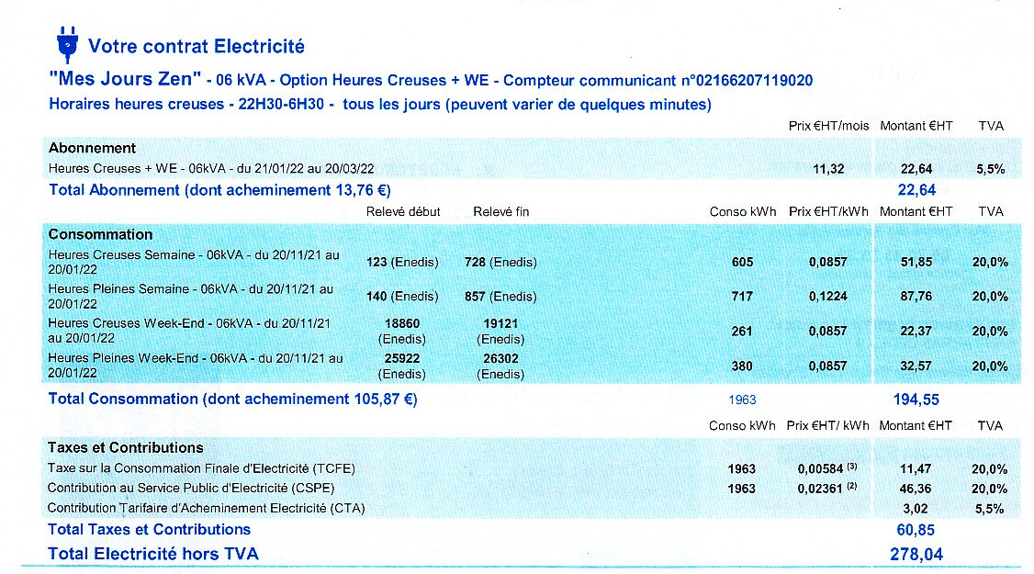
Présentation d’une facture
Exemple de facture d’électricité fournie par EDF pour 2 mois
Puissance 6 kVA – Heures creuses 10h30-6h00 et le week-end
Notes:
Voici un exemple de facture d’électricité pour une offre à tarif fixe.
Cette facture présente des informations relatives :
Aux caractéristiques du client, qui constituent des éléments structurants pour la facturation ;
A l’abonnement ;
A la consommation ;
Aux taxes et contributions.

Slide 33
Abonnement
Puissance souscrite et option tarifaire
Tarif réglementé d'EDF (Tarif Bleu) - à jour mars 2022
 | Abonnement annuel € TTC
Puissance souscrite | Option Base | Option tarifs HP /HC
3 kVA | 109,90
6 kVA | 143,87 | 151,64
9 kVA | 179,36 | 192,35
12 kVA | 215,87 | 232,04
https://www.kelwatt.fr/fournisseurs/edf/
Notes:
Remarque
Le montant de l’abonnement est facturé à l’avance pour les 2 mois à venir.
Dans cet exemple, il est facturé sur la période écoulée et pour les 2 mois à venir car il s’agit d’un nouveau contrat.
Puissance souscrite et option tarifaire
Le montant de l’abonnement dépend de la puissance souscrite et de l’option tarifaire.
On remarque sur ce tableau :
Que le montant de l’abonnement augmente avec la puissance souscrite ;
Qu’il est légèrement plus élevé en option Heures Pleines / Heures Creuses.

Slide 34
Consommation
Prix appliqué sur la consommation en kWh
Tarif réglementé d'EDF (Tarif Bleu) – à jour mars 2022
 | Prix du kWh (€ TTC)
Puissance souscrite | Option Base | Heures Pleines | Heures Creuses
3 kVA | 0,2062
6 kVA | 0,2062 | 0,2228 | 0,1615
9 kVA | 0,2062
12 kVA
Notes:
1/ Consommation facturée
Dans cet exemple, nous sommes en option Base.
En option Heures Pleines / Heures Creuses, il y aurait des lignes de facture :
Pour la consommation en heures creuses ;
Pour la consommation en heures pleines.
2/ Prix appliqué sur la consommation en kWh
Les prix du kWh dépendent de la puissance souscrite et de l’option tarifaire choisie.
Sur ce tableau, on remarque qu’en option Heures Pleines / Heures Creuses, les heures pleines sont facturées plus cher qu’en option base, mais que les heures creuses sont facturées sensiblement moins cher.
Le client qui a choisi l’option HP / HC doit donc optimiser ses consommations en heures creuses s’il veut obtenir un coût global inférieur à celui qu’il aurait à payer en option Base.

Slide 35
Taxes et contributions
Quatre taxes et contributions figurent sur une facture d’électricité
Contribution tarifaire d’acheminement (CTA)
Contribution aux charges de service public de l’électricité (CSPE)
Taxes sur la consommation finale d’électricité (TCFE)
Taxe sur la valeur ajoutée (TVA)
Notes:
Quatre taxes et contributions figurent sur une facture d’électricité : voir la diapo
Contribution tarifaire d’acheminement (CTA)
On retrouve la CTA qui permet de financer les droits à retraite antérieurs à 2005 des agents travaillant à la gestion des réseaux de transport et de distribution d’électricité.
Pour l’électricité, son montant dépend de la puissance souscrite et de l’option tarifaire.
Contribution aux charges de service public de l’électricité (CSPE)
La CSPE sert à financer les surcoûts de production de l’électricité dans les îles, les politiques de soutien aux énergies renouvelables, les dispositifs de solidarité et les tarifs pour personnes démunies.
Son montant varie en fonction de la consommation du client.
Depuis le 1er janvier 2016, il est fixé à 2,25 centimes d’€/kWh.
Taxes sur la consommation finale d’électricité (TCFE)
Les TCFE sont définies par chaque commune et chaque département. Elles permettent de financer l’entretien des réseaux locaux de distribution d’électricité.
Elles sont calculées sur les consommations.
Taxe sur la valeur ajoutée (TVA)
Il y a une TVA à 5,5% qui s’applique sur le montant de l’abonnement et sur la contribution tarifaire d’acheminement (CTA).
Une TVA à 20% qui s’applique sur le montant des consommations et sur les 2 autres taxes : TCFE, CSPE.

Slide 36
Les taxes
CTA : La Contribution Tarifaire d’Acheminement permet de financer les droits spécifiques relatifs à l’assurance vieillesse des personnels relevant du régime des industries électriques et gazières.
TCFE : Les Taxes sur la Consommation Finale d’Electricité (TCFE) sont définies par chaque commune et chaque département. Ces taxes sont payées par tous les consommateurs d’électricité dont la puissance maximale souscrite est inférieure ou égale à 250 kVA. Depuis le 1er janvier 2016, les TCFE se déclinent en :
Taxe Communale sur la Consommation Finale d’Électricité (TCCFE) ;
Taxe Départementale sur la Consommation Finale d’Électricité (TDCFE).
CSPE : La Contribution au service public de l’énergie (CSPE) est perçue pour le compte des Douanes et intégrée, en tant que recette au budget de l’État. Elle s’élève à 22,5€/MWh depuis le 1er janvier 2016.
TVA : 5,5% sur l’abonnement et la CTA. 20% sur la consommation, la CSPE et la TFCE.

Slide 37
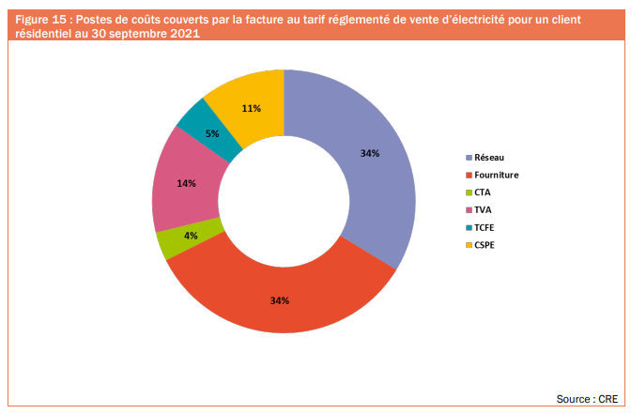
% abonnement - consommation - taxes
Notes:
Voici 2 exemples concrets.
Pour un foyer qui consomme 2.300 kWh par an avec une puissance de 6kVA :
L’abonnement représente 23% de la facture d’électricité ;
La consommation 45% ;
L’ensemble des taxes et contributions 32%.
Pour un foyer qui consomme 10.800 kWh par an avec une puissance de 15kVA :
L’abonnement représente 10% de la facture de gaz ;
La consommation 56% ;
L’ensemble des taxes et contributions 34%.

Slide 38
MAÎTRISER SON ENERGIE

Slide 39
Les compteurs communicants
34 millions de compteurs remplacés entre 2016 et 2021
Pilotage ENEDIS
11 millions de compteurs remplacés entre 2016 et 2022
Pilotage GRDF
Notes:
Depuis 7/8 ans, des expérimentations ont eu lieu pour remplacer les compteurs d’électricité et de gaz par des nouveaux dispositifs communicants, LINKY et GAZPAR. Nous sommes depuis 2016 au stade de la généralisation du remplacement de ces compteurs dans toute la France.
L’objectif majeur pour ENEDIS (ex EDRF) et GRDF est de supprimer les relevés de compteurs et les interventions sur le réseau de distribution, donc du personnel ou des contrats de sous-traitance. L’économie réalisée est censée couvrir l’investissement important pour ces millions de compteurs.

Slide 40
Les compteurs communicants
Avantages | Inconvénients
Suppression des relevés Suppression des estimations souvent défavorables aux consommateurs | Sensibilité accrue du Linky aux dépassements de la puissance souscrite
Suivi de la consommation | Risques d’arnaque Risque de dysfonctionnements après l’installation (quelques cas)
A RETENIR
Intérêt limité pour le consommateur
Coût partiellement supporté par les usagers
Déchaînement injustifié de certaines associations (ondes)
Pas de refus possible du remplacement
Notes:
Le LINKY a fait l’objet d’une polémique surdimensionnée de la part d’associations d’électro-sensibles, d’écologistes, etc. La critique majeure de ces opposants est la présence d’ondes dues aux moyens de communication pour transférer les données : le CPL (Courant Porteur en Ligne) pour LINKY, l’hertzien pour GAZPAR. Les rapports des autorités ont conclu que ces compteurs ne sont pas plus nocifs qu’un grille-pain, une ampoule, moins qu’une plaque de cuisson et bien moindre que les box internet qui utilisent le CPL au sein du domicile.
La position de l’UFC est claire : ces compteurs apportent peu aux consommateurs, l’investissement profite essentiellement aux opérateurs ENEDIS et GRDF. Néanmoins, pourquoi refuser une évolution neutre, d’autant plus que le remplacement a été décidé par une loi et qu’on ne peut s’y opposer, contrairement à ce que prétendent les opposants.
Donc, tirons un bénéfice des maigres avantages, en particulier les courbes de charge.

Slide 41
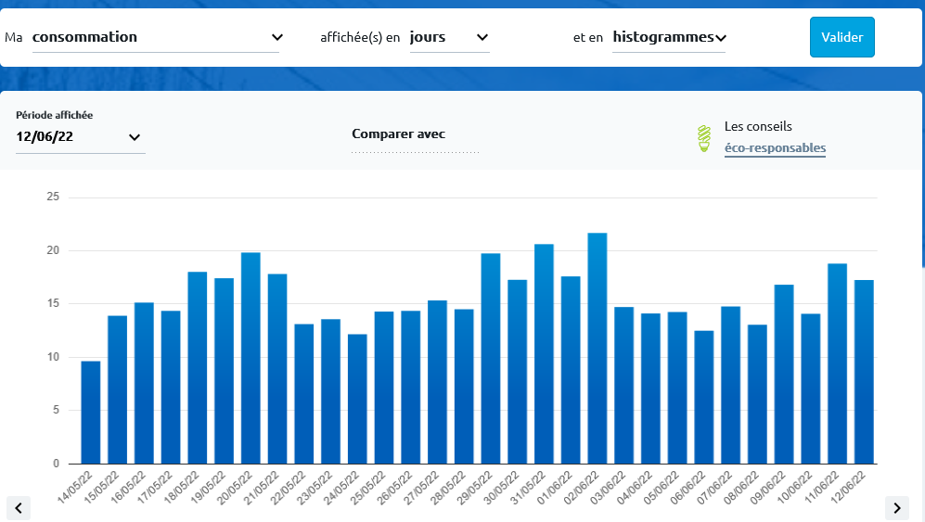
Maîtriser sa consommation électrique
Exemple de courbe de consommation par jour.
Notes:
Ce graphique permet de se poser des questions intéressantes sur les pics de consommation.

Slide 42
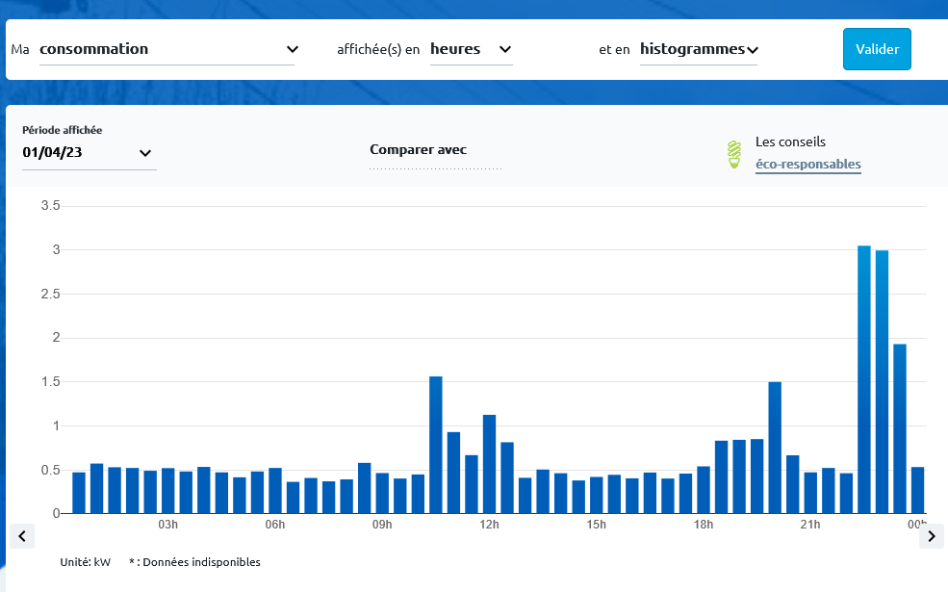
Maîtriser sa consommation électrique
Exemple de courbe de consommation par heure. www.enedis.fr/linky
Notes:
Les courbes par heure (en fait la demi-heure) démontrent le caractère intrusif dans la vie privée du LINKY : les pointes de consommation correspondent aux habitudes de vie, les repas, la présence d’un ballon d’eau chaude qui se déclenche à 22h30 (début des heures creuses), … Cet aspect a été dénoncé par les opposants et la CNIL a limité la fréquence des transmissions de données à 10mn. ENEDIS a retenu une fréquence de 30mn et a beaucoup travaillé sur le chiffrement des données afin qu’elles soient accessibles uniquement par l’usager et son fournisseur.

Slide 43
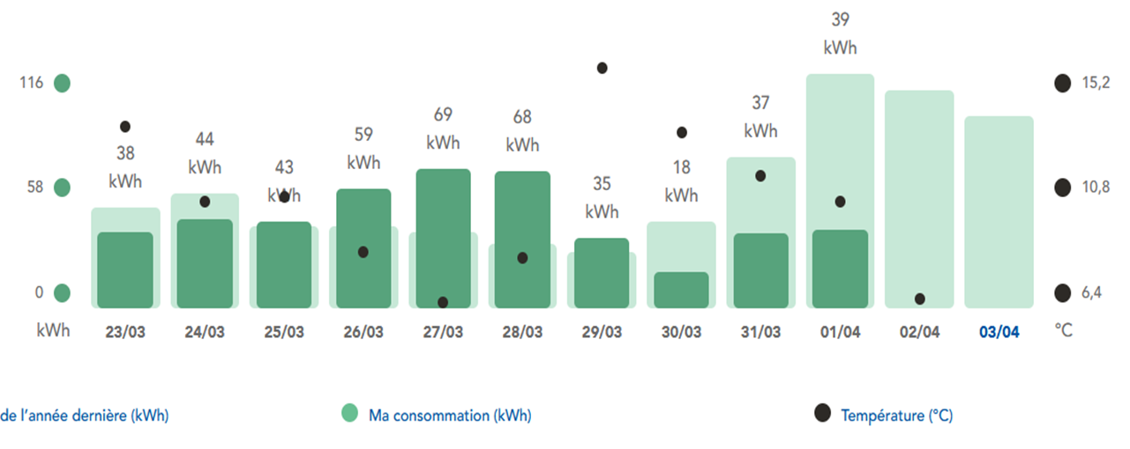
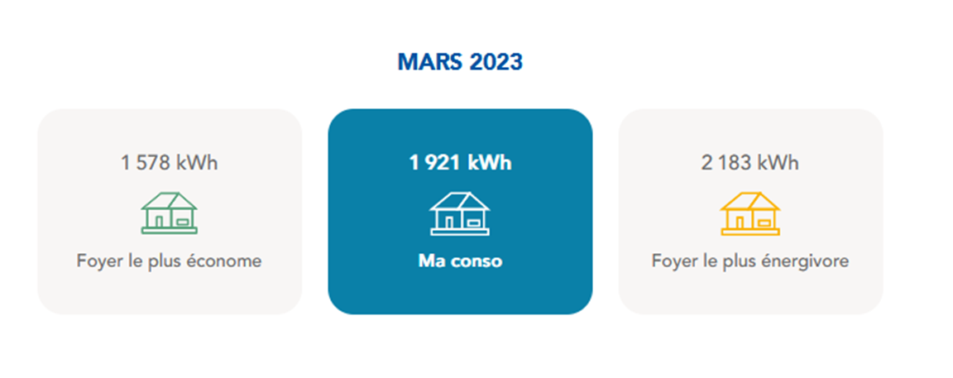
Maîtriser sa consommation de gaz
Exemple de courbe de consommation par jour. monespace.grdf.fr
Notes:
Pour le gaz, même service d’affichage des courbes de charge que pour l’électricité. Néanmoins le site n’est pas encore opérationnel.

Slide 44
Conclusions
Une économie de plus en plus dirigée
Moins de concurrence, abandon des achats groupés
Retour aux tarifs réglementés
Dépendance des mesures gouvernementales
Des prix de plus en plus variables
Maîtrise en temps réel de la consommation (Linky, Gaspar)
Incitation à consommer moins
Dépendance du climat à cause des énergies renouvelables

Slide 45
Les éco-gestes : présentation de « Énergies Solidaires »

Slide 46
FIN
Union Fédérale des Consommateurs
Que Choisir
Association locale de la Région de Versailles

